Slide 1
UART (Universal Asynchronous Receiver-Transmitter ). Comunicación serie asíncrona

Slide 2
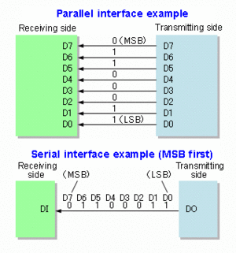

Slide 3
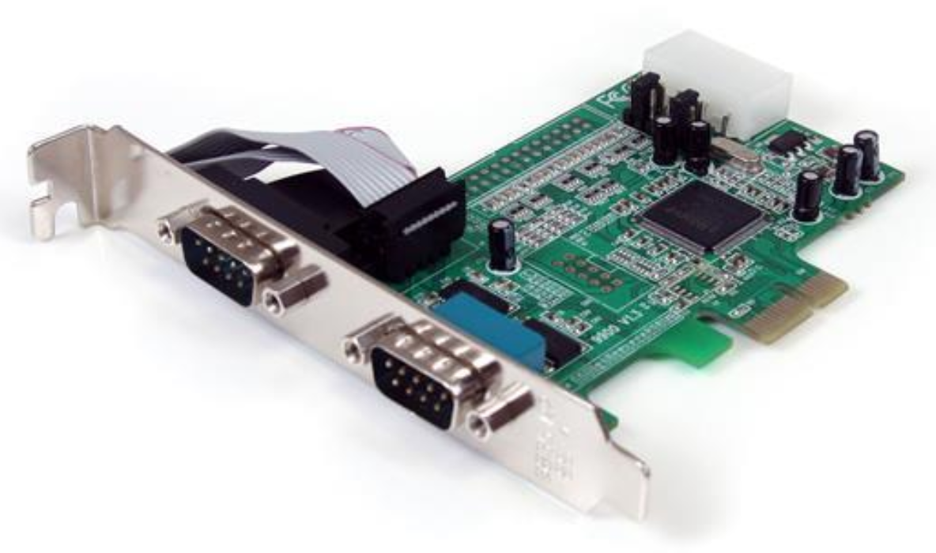
2 Port PCI Express RS232 serial comunication

Slide 4
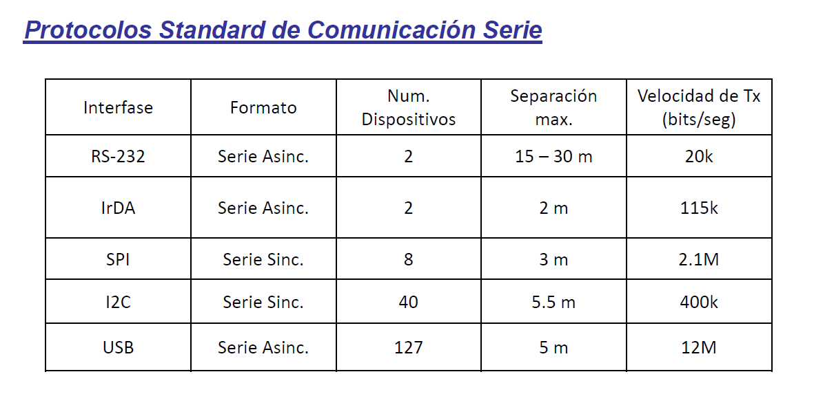

Slide 5
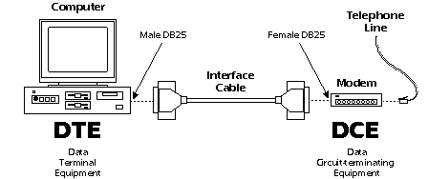
Esquema de la conexión RS-232

Slide 6
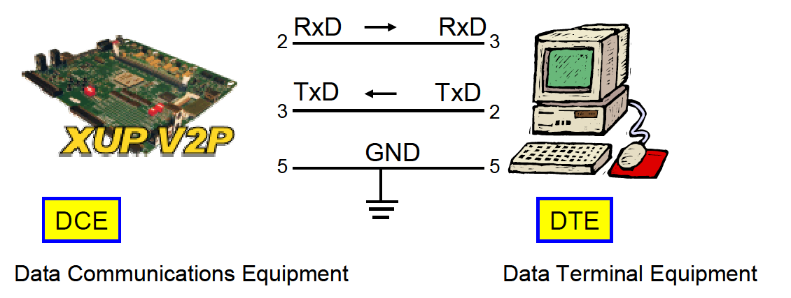
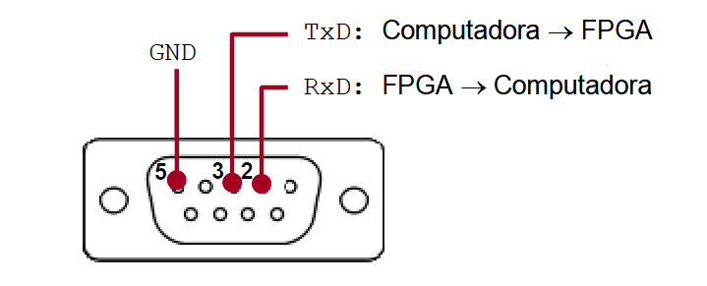
Conexión RS-232 para verificación y test de sistemas electrónicos
SISTEMA ELECRÓNICO BASADO
EN UNA FPGA O
EN UN MICROCONTROLADOR
Actualmente se utilizan
bridges RS232- USB
Conector DB9 hembra y
pines utilizados

Slide 7
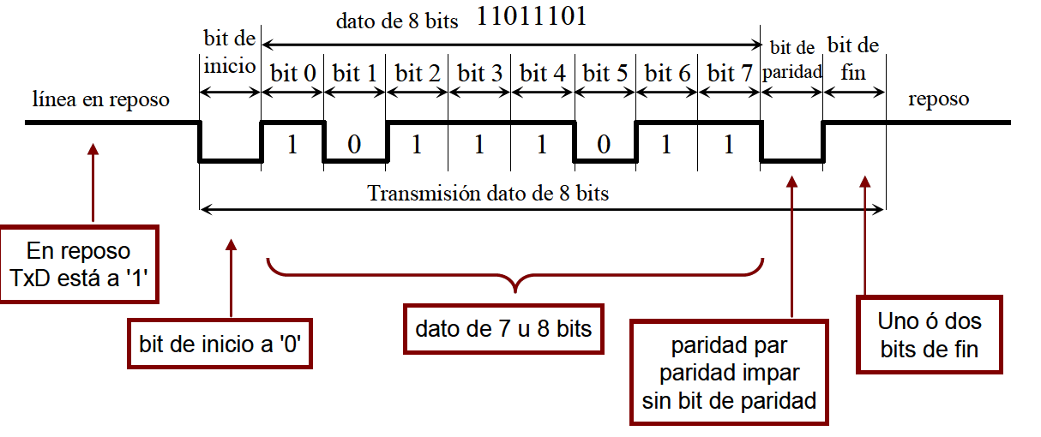
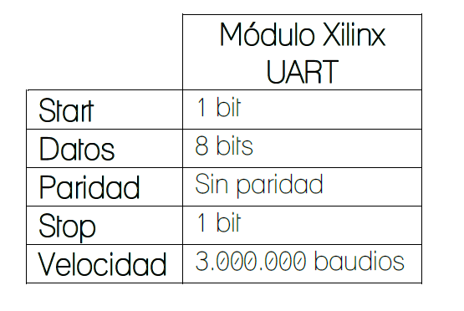
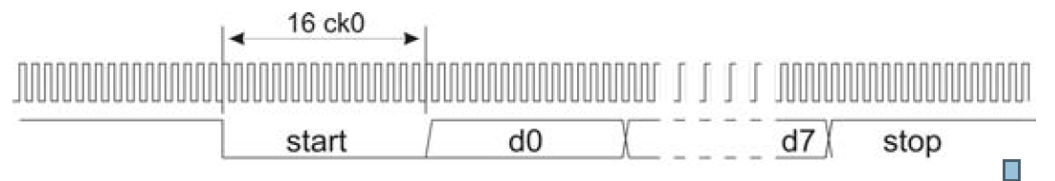
Protocolo de comunicación RS-232
FIJAR LOS MISMOS PARAMETROS EN EL
TRANSMISOR Y EN EL RECEPTOR

Slide 8
Bit de paridad
Un bit de paridad es un dígito binario que indica si el número de bits con un valor de 1 en un conjunto de bits es par o impar. Los bits de paridad conforman el método de detección de errores más simple.
Nótese que este método detecta los errores, pero no los corrige. Existen dos variantes de este método, bit de paridad par y bit de paridad impar:
En el caso de la paridad par, se cuentan el número de unos. Si el total es impar, el bit de paridad se establece en uno y por tanto la suma del total anterior con este bit de paridad, daría par. Si el conteo de bits uno es par, entonces el bit de paridad (par) se deja en 0, pues ya es par.
En el caso de la paridad impar, la situación es la contraria.

Slide 9
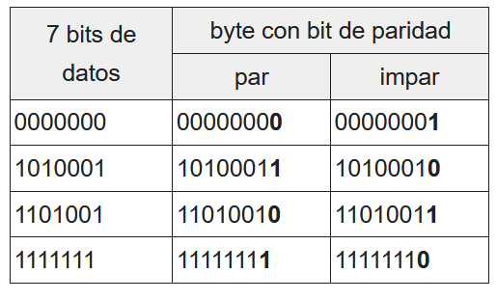
Diseñar circuitos de detección de paridad para comunicaciones de datos de 8 bits
El método de control de paridad no es perfecto , funciona mal en casos como si en la linea de transmisión se alteran 2 bits, si se altera el bit de paridad, etc.

Slide 10
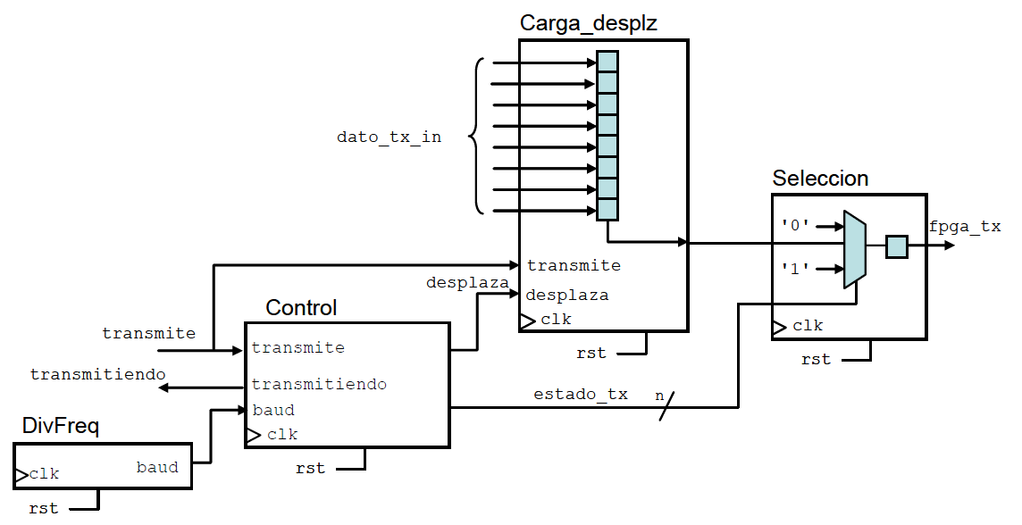
Diagrama de bloques módulo Tx

Slide 11
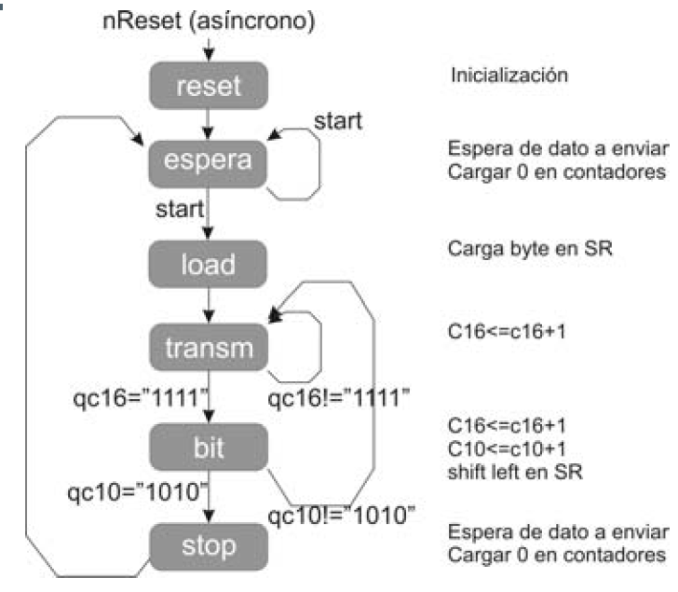
Unidad de control módulo Tx

Slide 12
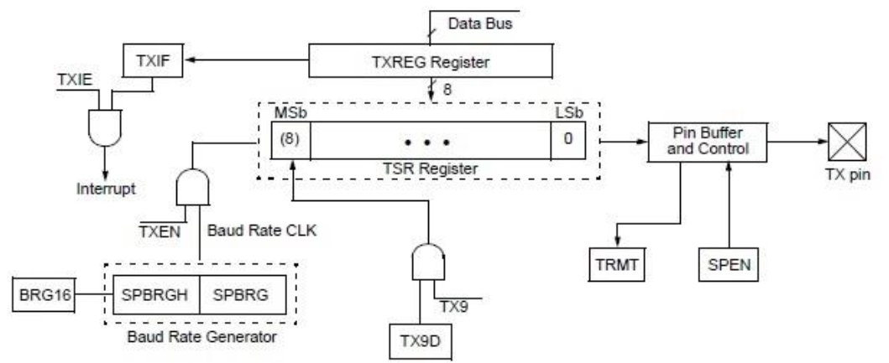
Diagrama de bloques de un transmisor asíncróno

Slide 13
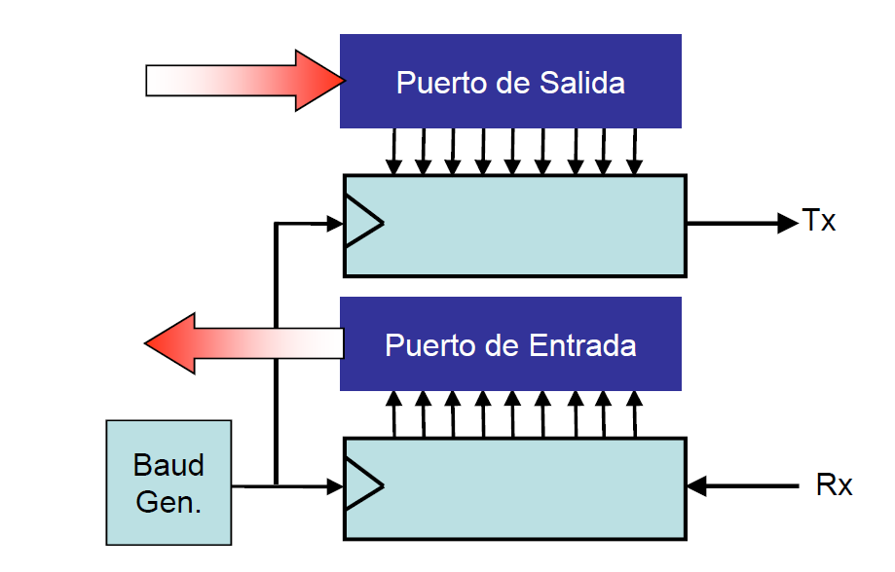
Diagrama de bloques de una USART
SYSTEM BUS

Slide 14
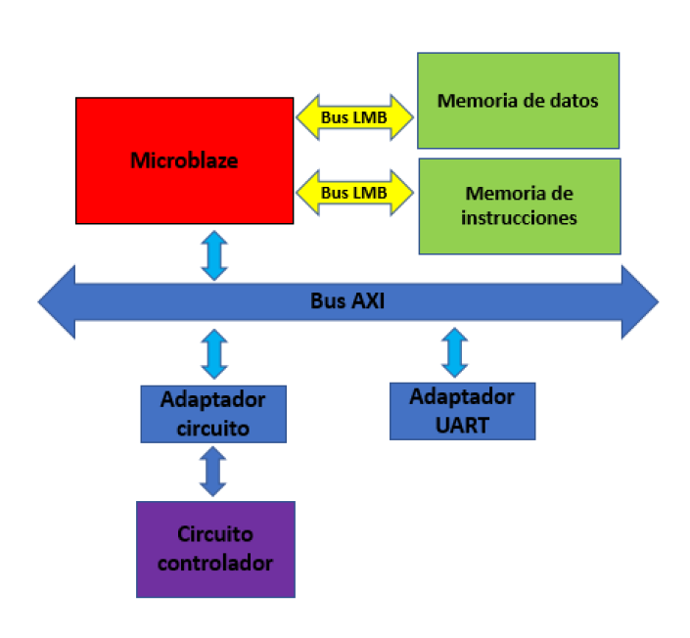

Slide 15
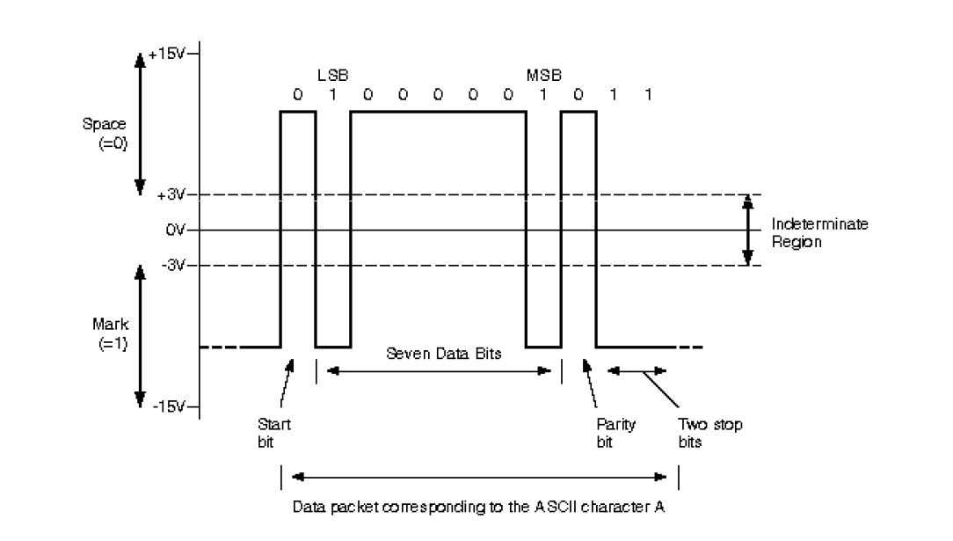
Señales en las líneas RS-232 estandar
Hace falta un conversor de tensiones

Slide 16
Conexión RS232 una FPGA

Slide 17
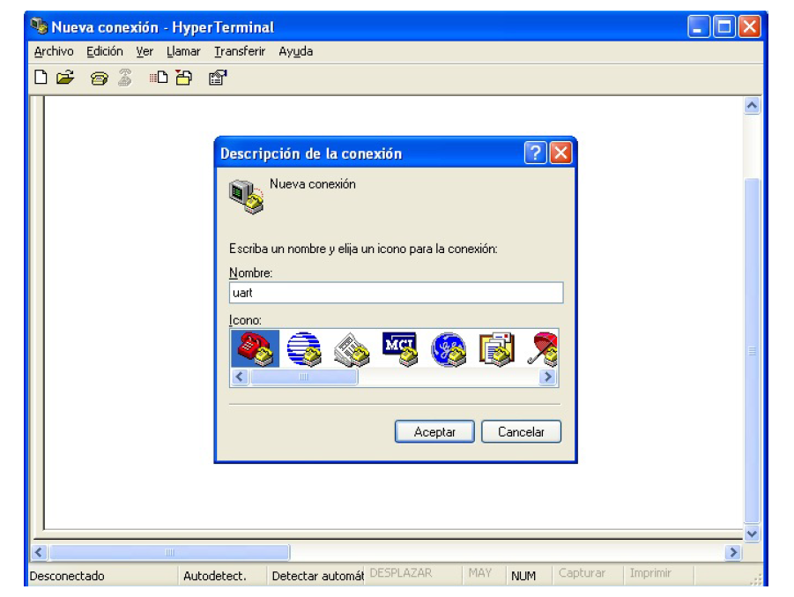
En el PC se usa una aplicación para la comunicación con Arduino UNO
Ejemplo hyperterminal (hay mejores) o incluso existe un terminal en el propio Arduino

Slide 18
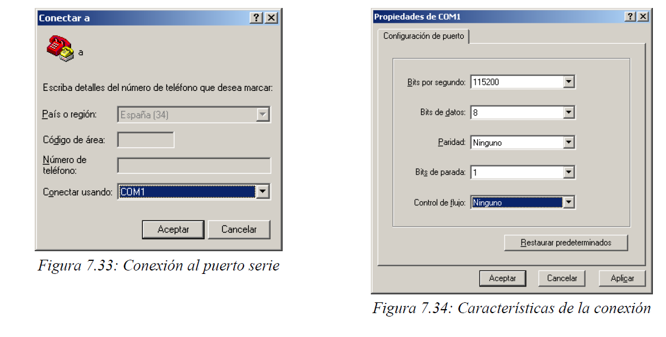
Configuración conexión RS232

